Slide 1

JAVA 101 Eğitimi – Temel Seviye

Slide 2
Ben Kimim?
Yaklaşık 6 senedir yazılım piyasasında çeşitli projeler ile kendimi geliştirmekteyim.
Başakşehir Living Lab’de Kemal Karaçuha Mentorlüğünde çeşitli eğitimlere katıldım. Bu sayede daha hızlı bir şekilde yol aldım.
2020 yılında Java dilini kullanarak küçük çaplı projeler geliştirdim, bu süre zarfı boyunca da Freelancer çalışarak gelir elde ettim.
2019-2020 yılları arasında Bartın Üniversitesi BUYINOVA kulübünde Başkan Yardımcılığı yaptım.
Son Dört aydır da Web Şehri Yazılım Firmasın’da Full Stack Developer görevinde çalışmaktayım.
Bartın Üniversitesi BILTEK kulübüne ait olan Elektrikli Aracın Yazılım Takım Kaptanıyım.
Tübitak 2209-A - Üniversite Öğrencileri Araştırma Proje Programında Proje Yürütücülüğü Yapmaktayım
Şuanda Php, Python, Arduino, JavaScript, Java ve Sql dillerinde geliştirmelerde bulunuyorum.
Bartın Üniversitesi – Bilgisayar Mühendisliği
E-Mail Adresim: kerim.kilic.1751@gmail.com
Linkedin: @MeKerimKilic
Github: @MeKerimKilic
Instagram: @MeKerimKilic

Slide 3
Java nedir ?
Java Sun Microsystems tarafından 1995 yılında piyasaya sürülen bir programlama dilidir. Açık kaynak kodludur. Nesneye yönelik (Object Orianted) bir dildir. JVM sayesinde platformlardan bağımsız çalışan bir dil olduğu için oldukça popülerdir. Java günümüzde tüm bilgisayar ve mobil cihazlarda çalışabilmektedir. Şu an Oracle tarafından desteklenmektedir.
Bugün birçok büyük şirket hem Türkiye’de hem de dünya genelinde Java dilini aktif olarak kullanmakta ve uygulamalar geliştirmektedir.

Slide 4
Java Eğitimi’miz kimler için ve kimler takip edebilir?
Java ders serimizi sıfırdan hiç bilmeyen arkadaşlara yönelik anlattığımız için programlama dünyasına ilk defa adım atan, bildiklerini hatırlamak isteyen, iş görüşmelerine hazırlanan, android geliştirmek isteyen herkes bu ders serimizi takip edebilir. Anlamadığınız her noktayı konu altından soru olarak sorabilirsiniz. En kısa süre içerisinde sorulara cevap verilmektedir.

Slide 5
Java Eğitimi neleri kapsıyor?
Sıfırdan, yani Java kurulumundan başlayıp ileri düzey derslere kadar anlattığımız ve anlatmaya devam ettiğimiz derslerimiz sürekli güncellenmektedir. Temel Java’nın yanında Nesne Yönelimli Programlama’yıda en ince ayrıntısına kadar anlatarak bol bol örnekler ile ilerliyeceğiz.

Slide 6
JDK Kurulumu
Öncellikle Java geliştirirken sık sık duyacağımız JVM, JRE ve JDK terimlerinden kısa kısa söz edelim.

Slide 7
JVM (Java Virtiual Machine)
Bildiğimiz üzere Java’nın en temel ve en cazip özelliği her işletim sisteminde çalışabilmesidir ( Bir kere yaz her yerde çalıştır). Her işletim sisteminde çalışmasını sağlayan yapı ise JVM‘dir. Bizim yazdığımız “.java” uzantılı java kodlarımız derlendiği zaman “.class” uzantılı byte code‘lu dosyalar üretilir.
Tüm işletim sistemlerinde aynı byte code’lu “.class” dosyaları üretilir. Ancak bu oluşan byte code’lar derlediğimiz makinanın okuyup yorumlayacağı makina dilinde değildir. İşte burada JVM devreye girer ve oluşturulan byte code’lu “.class” dosyalarını okuyup ,o makinanın anlayabileceği makina diline çevirir ve programımız çalışır.

Slide 8
Her işletim sistemi ve aynı işletim sisteminin farkı mimarileri(32 bit/64 bit) için ayrı JVM’ler yazılır ki o işletim sistemine özgü makina kodu üretebilsin. JVM geliştirmelerini herkes yapabilir kendine özgü JVM’ler yazabilir. Bizim bilgisayarlarımızda kullandığımız JVM’leri ise Oracle firması yazmaktadır. Bilgisayarımızda Java programı çalıştırabilmek için bilgisayarımıza JVM’i içeren JRE’yi indirmemiz gerekmektedir.

Slide 9
JRE (Java Runtime Environment)
Bilgisayarımızda bir Java programını çalıştıracaksa JRE olması gerekmektedir. Yani java programının çalışabilmesi için kesinlikle PC’mize JRE’yi indirmiş olmamız lazım.
JRE = JVM + diğer gerekli kütüphaneler
JRE’yi indirdik. Artık Java programlarını çalıştırabiliyoruz. Artık kod yazmaya geçebilir miyiz? Hayır geçemeyiz. Çünkü indirmiş olduğumuz JRE içinde geliştirme yapmamız için gerekli olan compiler,debugger vs bulunmamktadır. Kodu compile edebilmemiz için JDK indirmeliyiz. JDK indirdiğimizde ayrıca JRE indirmemize gerek kalmamaktadır.

Slide 10
JDK (Java Development Kit)
Java programı çalıştırıyoruz ama Java kod yazıp derlemekte istiyoruz. İşte bu durumda PC’mize uygun olan JDK‘yı indirip kurmamız gerekiyor.
JDK = JRE + Java Compiler, Debug Tool, diğer gerekli tool’lar
Yazmış olduğumuz “.java” uzantılı kodumuzu derleyip JVM‘in okuyabileceği “.class” uzantılı hale getirebilmemiz için JDK‘ya ihtiyaç duyarız.
Bu açıklamaları yaptıktan sonra gelelim JDK‘yı indirip bilgisayarımıza kurmaya.

Slide 11
Windows üzerine JDK Kurulumu
http://www.oracle.com/technetwork/java/javase/downloads/index.html
Açılan sayfada Java Platform (JDK) download diyoruz.
Aşağıdaki sayfada kendi işletim sistemimizi seçmeden önce Accept License Agreement kutucuğunu seçiyoruz. Burda dikkat etmeniz gereken konu eğer Windows kullanıcısı iseniz bilgisayarınızın kaç bit olduğudur. Accept License Agreement kutucuğunu seçtikten sonra işletim sistemimizin karşısındaki Download altında bulunan “jdk-8u91-windows-x64.exe” şeklindeki linke tıklıyoruz ve JDK’yı bilgisayarımıza indriyoruz.

Slide 12
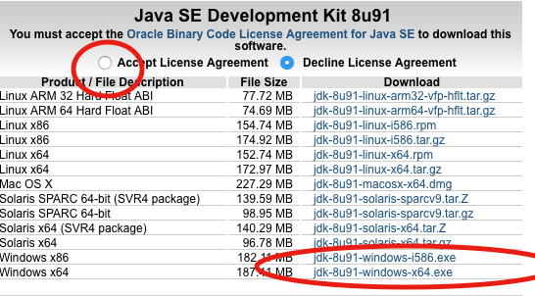
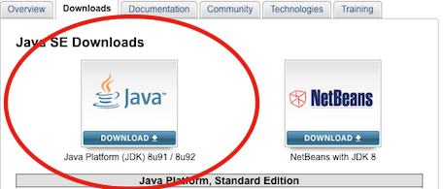

Slide 13
Bundan sonrası ise normal windows kurulumu. İndirdiğimiz dosyaya çift tıklayıp normal windows kurulumumuzu yapıyoruz. Kurulum bittikten sonra ufak bir işlemimiz daha kalıyor.
Java kodumuzu derleyebilmek ve çalıştırabilmek için javac ve java komutlarını kullanırız. Bu komutların windows makinada çalışır hale gelebilmesi için PATH’e eklememiz gerekiyor.
https://youtu.be/l1VxWWubxFo

Slide 14
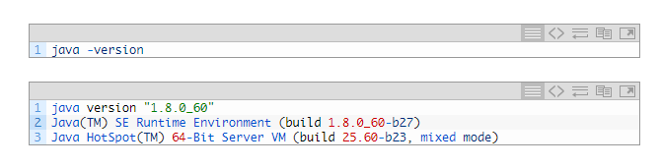
Bu linklerdeki işlemide başarıyla yaptıktan sonra kurulumumuzun başarılı olup olmadığını anlamak için cmd (commond tool) açıp şu kodu yazıp enter’a basalım.
Yukarıdaki gibi satırları görürsek kurulumumuz başarılıdır. Artık Java Geliştirme Ortamımız hazırdır.
Geliştirmeye başlayabiliriz.
Yukardaki komutu cmd’ye yapıştırdınız ve
‘java’ is not recognized as an internal or external command
şeklinde bir yazı ile karşılaşırsanız kurulumu yapamamış demeksiniz.
Özellikle Path belirleme işlemlerini tekrardan dikkatlice gözden geçirmelisiniz.
https://www.mobilhanem.com/temel-java-dersleri-jdk-kurulumu/

Slide 15
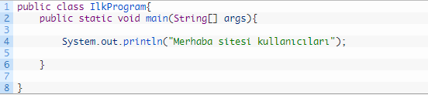
İlk Java Programım
Yani oluşan dosyamızın adı IlkProgram.java şeklinde oluştu. Oluşan file’ı çift tıklayarak açtık ve içine ilk java kodlarımızı yazdık.
Yine burda dikkat etmemiz gereken konu class adı(IlkProgram) ile dosya adı aynı olmak zorunda yoksa hata alırsınız.
Bir java uygulaması main method’dan başlar. Biz kodu compile ettiğimiz zaman compiler ilk başta main methodu arar ve o methottan java uygulamamızı başlatır.

Slide 16
Javac IlkProgram.java
Eğer bir sorun çıkmadı ise IlkProgram.java’nın bulunduğu dizinde IlkProgram.class oluşmuştur. Çift tıklayarak açıp baktığımızda JVM‘in anlayabileceği ancak bizim anlayamıyacağımız byte code’lar bulunmaktadır. İşte bu işlemi yapan java dosyasını class dosyasına yani bizim yazdığımız java kodlarını JVM’in anlıyacağı byte kodlarına çeviren indirip kurmuş olduğumuz JDK‘dır.

Slide 17
Java IlkProgram
System.out.println () içine yazdığımız stringi bastırdı ve böylelikle ilk java kodumuzu çalıştırdık. Peki bu nasıl çalıştı dersek buda JRE içindeki JVM sayesinde çalıştı. Java komutu ile JVM’in oluşan byte kodu okumasını sağladık. JVM’de okuduğu byte kodunu makina diline çevirdi. Makina da komutu alıp stringi consol’a bastırdı.
Birde oluşan .class uzantılı byte code’u java code’una çevirebilen bir komutumuz var. Tersine mühendislik olarak adlandırılan bu işlemide “javap” komutu ile yapıyoruz. Aşağıdaki komut ile class dosyamızı geri okutuyoruz ve yüzde yüz aynı şekilde olmasada yazdığımız kodları konsolumuzda yazdırır.

Slide 18
Böylelikle az da olsa JDK’nın,JRE’nin yada JVM’,in çalışma mantığını anlamış olduk. Bundan sonraki derslerimizde geliştirmelerimizi text dosyası açıp konsoldan çalıştırmak yerine IDE kullanarak devam edeceğiz. O yüzden konsol’dan kod çalıştırmayı başaramadıysanız üzülmeyin. Zaten bundan sonra bu şekilde çalıştırmayacağız java kodlarımızı. Kodlarımızı IDE üzerinden yazıp compile edeceğiz.

Slide 19
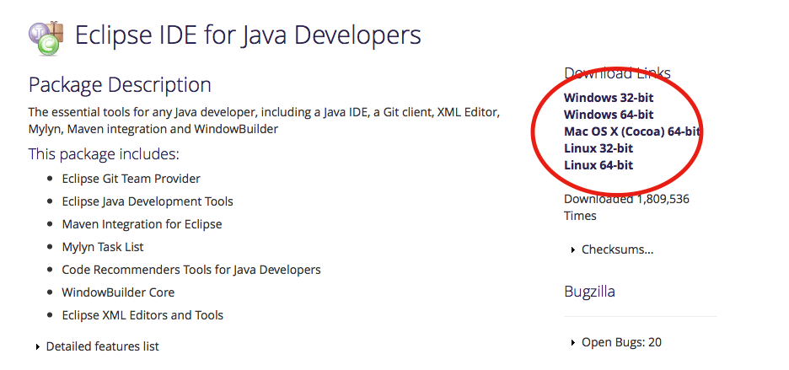
Eclipse Kurulum
Eclipse açık kaynak kodlu, ücretsiz bir geliştirme ortamıdır. Geliştirmesi IBM tarafından başlatılmıştır. Genel olarak java geliştiriliyor olsada Android, PHP, C, C++, Pyhton ve Ruby dilleride geliştirilebilmektedir.
Biz yazı dizimizde java kodları yazarken eclipse kullanacağız. Kurulumu ve kullanımı basit olan eclipse’i kurmak için aşağıdaki linkten indirme işlemini gerçekleştireceğiz. Açılan sayfada sağ tarafta işletim sistemimize uygun olan paketi indirmeye başlayacağız.
https://www.eclipse.org/downloads/packages/eclipse-ide-java-developers/marsr

Slide 20
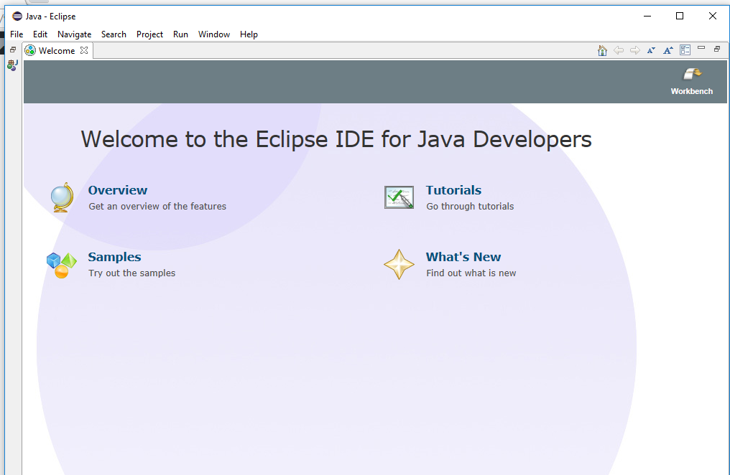
İnen zip içerisindeki eclipse paketini bilgisayarımızın herhangi bir yerinde zip’ten çıkarıyoruz. İçindeki eclipse.exe’ye çift tıklayarak eclipse’i açıyoruz. Açılırken bize projeleri nereye kaydedeceğini veya neredeki projeleri açacağını soracaktır.
Burada Browse diyerek istediğimiz dizini seçebilir veya eclipse’n kendi önerdiği dizini kullanabiliriz. Bu işlemden sonra aşağıdaki sayfa açılacaktır.
Welcome’ın yanındaki çarpı butonundan Welcome sayfasını kapatıyoruz.
Kurulumu tamamladık
https://www.mobilhanem.com/temel-java-dersleri-eclipse-kurulumu/

Slide 21
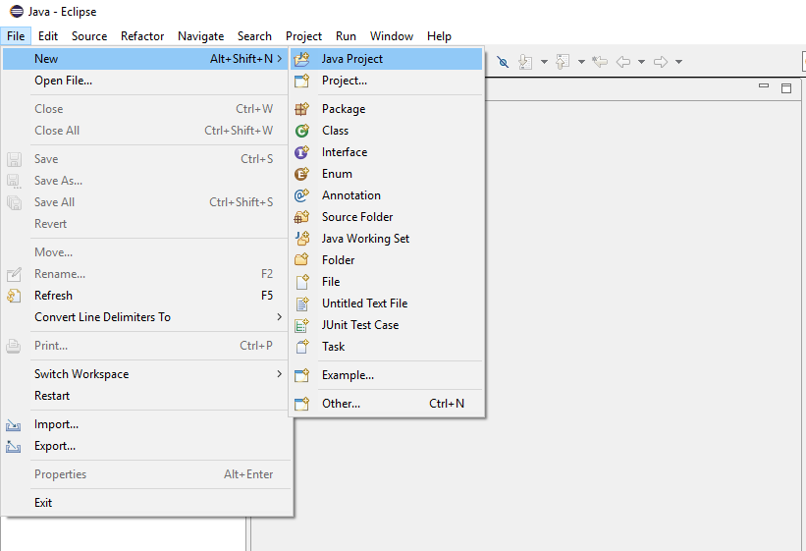
İlk iş olarak File->New->Java Project diyerek yeni projemizi oluşturuyoruz.

Slide 22
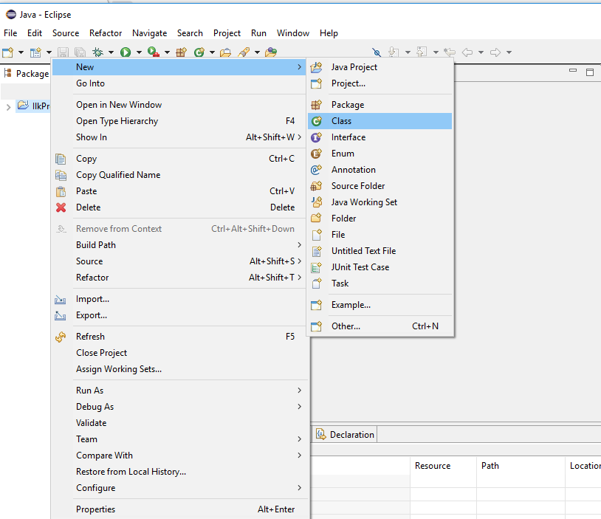
Sonra oluşan projemizin adını veriyoruz.Sonra oluşan projemizin adını veriyoruz.Finish’e basıp yeni projeyi oluşturmuş oluyoruz.Yeni projemiz oluştu ancak içinde herhangi bir class oluşmadı.Package explorer kısmında oluşan ilk projemize(IlkProjem) çift tıklıyoruz. Projenin altında src kısmı bulunmaktadır. Bizim yazdığımız Java Class’ları src altında olacaktır. src’ye sağ tıklayıp ->New->Class seçiyoruz.

Slide 23
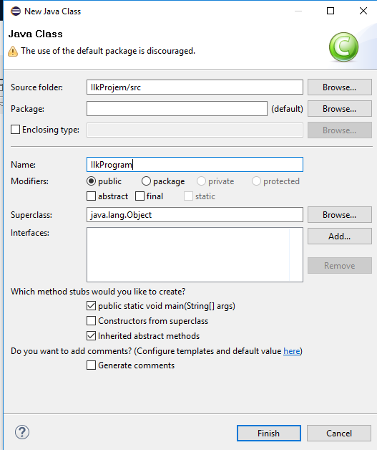
Açılan pencerede oluşan class’ımıza isim veriyoruz.
Finish’e basıp Class’ımızı oluşturuyoruz. Oluşan class’ı src nin altındaki default paket altında görebilirsiniz. Çift tıklayarak açıyoruz ve aşağıdaki kodları içine yazıyoruz.

Slide 24
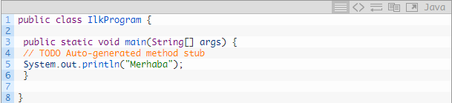
Kodlarımızı yazdıktan sonra yukardaki Play tuşuna benzeyen Run düğmesi ile uygulamamızı çalıştırıyoruz. Uygulamanın outputunu, yani çalışmış halini ise alt tarafta Console kısmında aşağıdaki resimdeki gibi görüyoruz.

Slide 25
Netbeans
Intelij Idea
BlueJ
JCreator
JDeveloper
DrJava
Bunlar belli başlı olanları. Elbette başka idelerde bulunmaktadır. Bunlar en çok kulanınlanları diyebiliriz. Biz geliştirmelerimizi Eclipse üzerinden yapacağız.

Slide 26
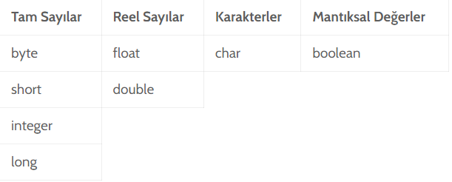
Java Veri Tipleri
Java Veri Tipleri ve Değişkenler kod geliştirme aşamasında büyük önem arz etmektedir. Bu dersimizde “tam sayı”, “reel sayı”, “karakterler” ve “mantıksal değer” değişkenlerinden bahsedeceğiz. Bu değişkenler dışında diziler ve string hakkında detayları bir sonraki dersimizde ele alacağız.

Slide 27
Veri tipleri yukarıdaki tabloda gördüğünüz byte, short, int, long, float, double, char veya boolean olabilir. Değişken adı tamamen geliştiriciye kalmış değişkene verilen isimdir.

Slide 28
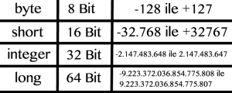
Tam Sayılar
Java Veri Tipleri ve Değişkenler konumuza tam sayı veri tipleriyle başlıyoruz. Java’da 4 çeşit tam sayı tipi vardır, bunlar diğer tüm yazılım dillerinde olduğu gibi bit lerle ifade edilir. Her bir tipin bit olarak bir büyüklüğü ve destek verdiği bir aralık vardır.
BYTE: byte en küçük tam sayı tipidir. Büyüklüğü 8 bit tir ve -128 ile +127 arası değer alır. Kod geliştirirken byte anahtar kelimesi ile tanımlama yapılır.

Slide 29
Yukarıda görmüş olduğunuz kod satırında byte veri tipiyle değeri 45 olan “byteDeger” değişken adıyla bir tanımlama yapılmıştır. Yukarıda tanımlanan byteDeger değişkenine -128’den küçük veya +127’den büyük bir değer tanımlandığı takdirde geliştirme anında hata ile karşılaşılacaktır.
SHORT: Büyüklüğü 16 bit olan short veri tipi -32768 ile +32767 arasında bir değer alabilir. Kod geliştirirken short anahtar kelimesi ile tanımlama yapılır.

Slide 30
Yukarıda görmüş olduğunuz kod satırında short veri tipiyle değeri 64 olan “shortDeger” değişken adıyla bir tanımlama yapılmıştır. Eğer değer olarak -32769 veya 32678 verseydik geliştirme anında hata ile karşılaşacaktık.
INTEGER: En çok kullanılan veri tipidir. 32 bitlik veri tipi, -2.147.483.648 ile 2.147.483.647 arasında bir değer alabilir. Kod geliştirirken int anahtar kelimesi ile tanımlama yapılır.

Slide 31
Yukarıda görmüş olduğunuz kod satırında integer veri tipiyle değeri 75 olan, “integerDeger” değişken adıyla bir tanımlama yapılmıştır. Eğer yukarıda belirttiğimiz değer aralığından daha küçük veya daha büyük bir tanımlama yapılırsa geliştirme anında hata ile karşılaşılır.
LONG: En büyük tam sayı değeridir. 64 bitlik büyüklüğe sahiptir ve -9,223,372,036,854,775,808 ile 9,223,372,036,854,775,807 arasında bir değer alabilir. Kod geliştirirken long anahtar kelimesi ile tanımlama yapılır. Integer veri tipinin yetersiz olduğu durumlarda kullanılabilir. Bu duruma en güzel örnek ise bilimsel hesaplamalar veya Türkiye Cumhuriyeti Vatandaşlık Numarası tanımlamaları verilebilir.

Slide 32
Elbetteki bu tipleri sahip oldukları değer aralıklarına göre kullanmak çok mantıklı olmayacaktır. Bunun yerine tecrübe ettikçe hangi işlem için hangi veri tipi kullanılır rahatlıkla karar verebilirsiniz. Örneğin programda kullanıcının yaşıyla işlem yapacaksanız int veya bir dosyadaki verileri okuyacaksanız byte veri tipini kullanmanız en mantıklı yöntem olacaktır.

Slide 33
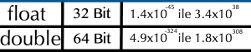
Reel Sayılar:
Java’da iki çeşit reel sayı tipi vardır. Tam sayı tiplerinde olduğu gibi reel sayı tipleri de bit lerle ifade edilir. float veri tipi 32 bitlik büyüklüğe sahipken double veri tipi 64 bit lik büyüklüğe sahiptir.
FLOAT: float veri tipi 32 bitlik büyüklüğe sahiptir ve 1.4×10^-45 ile 3.4×10^38 aralığında bir değer tanımlanabilir. float olarak belirlenmiş olan veri tipine integer bir değer atandığı takdirde java tarafından direk olarak 1.0 şeklinde algılanır. Geliştirme aşamasında hata oluşmaz. Fakat float veri tanımlarken (.) noktadan sonra değişken değerinin sonuna “f” veya “F” koyulmadığı takdirde geliştirme esnasında hata alınacaktır. Sebebi ise javanın bu değişkeni double olarak algılayacak olmasıdır.

Slide 34

float veri tipinin sonuna “f” veya “F” koyulmadığında Java bu tanımlamadaki veri tipini double olarak algılayacağı için geliştirme anında hata verecektir. Kod geliştirirken float anahtar kelimesi ile tanımlama yapılır.
DOUBLE: double veri tipi 64 bitlik büyüklüğe sahiptir ve 4.9×10^-324 ile 1.8×10^308 arasında bir değer tanımlanabilir. Kod geliştirirken double anahtar kelimesi ile tanımlama yapılır.

Slide 35
Karakterler:
CHAR: Java da karakterler char veri tipi içinde saklanır. C/C++ gibi yazılım dillerinde char veri tipi 8 bitlik büyüklüğe sahipken, Java’da 16 bitlik büyüklüğe sahiptir. Bunun sebebi Java’nın Unicode karakter setini kullanıyor olmasıdır. Ayrıca Java ASCII kod yapısını da desteklemektedir. Kod geliştirirken char anahtar kelimesi ile tanımlama yapılır.

Slide 36
Mantıksal Değerler:
BOOLEAN: Java mantıksal değerlerini saklamak için boolean veri tipi kullanılmaktadır. Boolean veri tipi true ve false olmak üzere iki farklı değer alabilmektedir. boolean veri tipi genellikle koşul belirtirken veya bir döngüde kullanılabilir. Kod geliştirirken boolean anahtar kelimesi ile tanımlama yapılır.

Slide 37
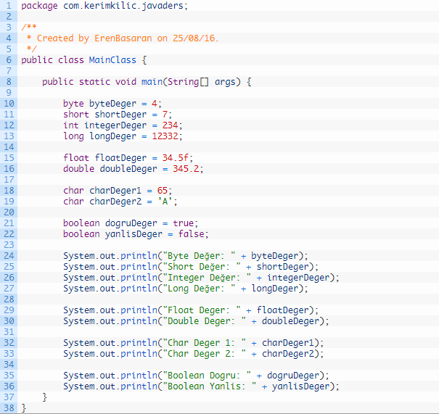
Aşağıda ki örnekte oluşturduğumuz sınıf içerisinde bahsettiğimiz tüm veri tiplerini tanımlayıp, örneklendirelim.

Slide 38

Java String Veri Tipi
Temel yapıdan bahsetmemiz gerekirse, Java String nesnesi aslında bir char kümesinin bir araya gelmesinden oluşur. Bunu basitçe aşağıdaki gibi örneklendirebiliriz.
Elbette kod yazarken Java String veri tipi bu şekilde karakterleri tek tek yazarak elde edilmiyor. Bunu yerine aşağıdaki şekilde bir Java String veri tipi tanımlaması yapabiliriz.

Slide 39

Java String veri tipi bir çok özelliğe sahip olduğu gibi kod geliştirirken bir çok kez kullanmamız gerekmektedir. Bir kaç güzel örnek ile daha iyi açıklamaya çalışalım. Yukarıda ki görselden seçtiğimiz index değerlerini daha rahat bir şekilde takip edebilirsiniz.

Slide 40
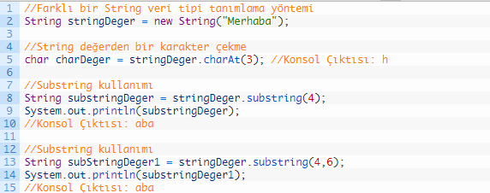
Java String substring() ve charAt() methodları
Bu şekilde String verileri bölüp istediğiniz kısmı yazdırabileceğiniz gibi yine String veri tipinin özelliklerinden faydalanarak tüm harfleri büyük veya tüm harflari küçük şekilde yazdırabilirsiniz.

Slide 41

Java String toUpperCase() ve toLowerCase() methodları
String tipinin bir başka özelliği de değer olarak atanmış metin içerisinde istediğimiz bir karakteri yine istediğimiz bir karakterle değiştirebiliyor olmamızdır.

Slide 42

Java String replace() methodu
Ayrıca yine String veri tipini kullanarak iki metin birbiriyle aynı mı metin içerisinde bir kelime geçiyor mu gibi kontrollerde gerçekleştirebiliriz.

Slide 43
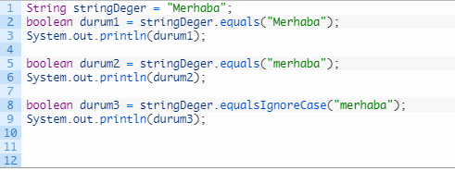

Java String equals() ve equalsIgnoreCase() methodları
Bu yazımızda son bir örnek daha vererek diğer özellikleri deneyebilmeniz için sadece method isimlerini vereceğim.
Yukarıda ki örnekte “Merhaba” metnini boşluk ” ” olan yerden iki ayrı string e bölerek split işlemi gerçekletirmiş oluyoruz. Bu özellikler günlük hayatta kod yazarken bir çok kez işinize yarayacaktır. Aşağıda ki methodlar burada örneklendirmediğimiz fakat String tipi ile en çok kullanılan methodlardan bazıları aşağıdaki gibidir;

Slide 44
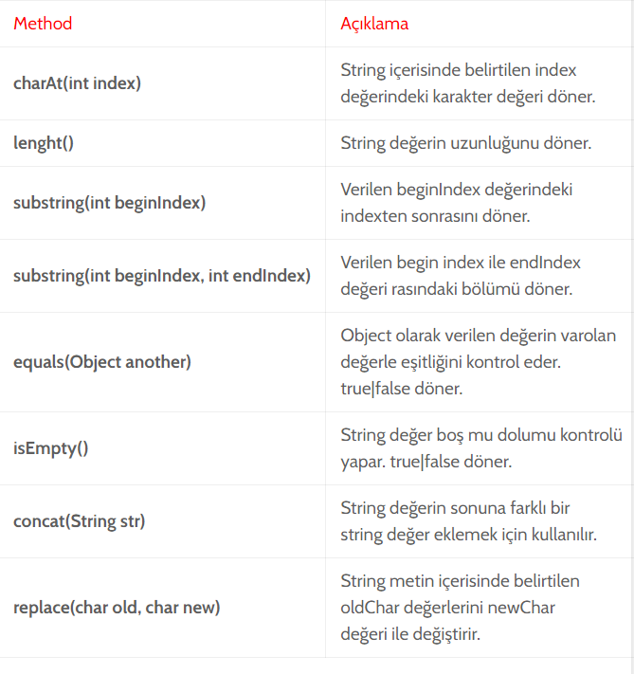

Slide 45
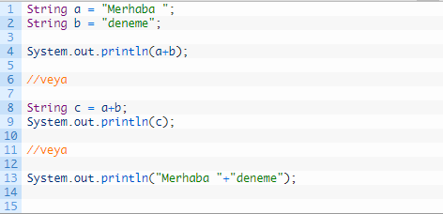
concat() string’leri birleştirmek için kullanılır, fakat string birleştirme yani bir stringin peşine başka bir string ekleme işlemini aşağıdaki şekildede yapabiliriz.

Slide 46

İletişim Bilgilerim
Mail Adresim: kerim.kilic.1751@gmail.com
Linkedin: @MeKerimKilic
Github: @MeKerimKilic
Instagram: @MeKerimKilic

